Slide 1
Ciudad de México 15,17, 22 y 24 de abril.

Slide 2
Objetivo del curso
Propiciar que las personas participantes conozcan los conceptos básicos de género y se sensibilicen sobre la discriminación, la violencia y la importancia de construir espacios laborales libres de discriminación y violencias.

Slide 3
Contenido temático
I. Conceptos básicos de género.
II. Igualdad de género y no discriminación.
III. Tipos y modalidades de violencia.
IV. Espacios laborales libres de violencia.

Slide 5
Actividad de presentación
Nube de nombres
Cada participante deberá inflar un globo y escribir en este su nombre
Formarán un círculo y aventarán los globos al aire, la instrucción es que ningún globo caiga al suelo.
Después de 20 segundos la actividad se detiene y todos los globos caen al suelo.
Se les pide que tomen el globo más cercano a su lugar y busquen a esa persona.
En grupos de 3 personas se presentarán diciendo:
Nombre
3 cualidades
y 3 actividades que realizan en su tiempo libre
Posteriormente, en forma grupal comentarán
¿Tienes algo en común con tus compañeros?
¿Cómo te sentiste?

Slide 7
Conceptos básicos de género
Discriminación y violencias
Igualdad e inclusión
Perspectiva de género
Género
Espacios laborales libres de violencia
Sexo
Derechos humanos

Slide 8
Actividad
Cadena de asociaciones
En grupos de 5 personas designan una persona que escribirá las respuestas del grupo.
Cada participante dirá las primeras dos palabras que le vienen a la mente o que tenga relación cuando escucha la palabra “GÉNERO”.
En plenaria, se revisan las palabras anotadas en los grupos y se discute:
¿Qué es lo que más se repite?
¿Qué palabra es menos común?
¿Hay alguna diferencia entre personas de diferentes grupos de edad o entre hombres y mujeres?

Slide 9
SEXO | GÉNERO
Características biológicas Diferencias expresadas en el dimorfismo entre mujeres y hombres. Incluyen la anatomía, fisiología, aspectos estructurales y funcionales del organismo (sexo genético, sexo cromosómico, sexo hormonal). | Construcción socio-histórica de acuerdo con una época y sociedad Lo “propio” o “apropiado” para el ser y quehacer de hombres y mujeres Se aprenden en la sociedad y mediante la experiencia Contiene asignaciones, roles relacionales, actitudes, valores, símbolos culturales, patrones institucionales Se generan en un marco de vínculos jerárquicos de poder Se expresan en todos los espacios y esferas del comportamiento
Notes:
Los sexos biológicamente definidos tipifican a las y los individuos primariamente, como machos y hembras de la especie humana. Aunque también existe La intersexualidad es un término que se refiere a las variaciones corporales de las características sexuales (genitales, gónadas, niveles hormonales, cromosomas) que se originan durante el desarrollo de la diferenciación sexual en la etapa embrionaria.
Esas variaciones son las de una apariencia sexual atípica, que no corresponde con las características representativas de lo que conocemos como hombre y mujer, que pueden ser aparentes al nacimiento o pasar desapercibidas hasta la adolescencia o la vida adulta.

Slide 10
Diferencias sexo-género
Las sociedades establecen valores y criterios de organización, y la organización histórica se ha basado en la diferencia sexual.
Esto significa que son aprendidas y se pueden modificar.
HECHO BIOLÓGICO
Diferencia sexual:
Hombre/Mujer
INTERPRETACIÓN SOCIAL
Género:
Creencias, roles y estereotipos
Modelos preponderantes de género (femenino / masculino)
ESTRUCTURA Y ORGANIZACIÓN SOCIAL
Orden social de género
Relaciones de poder
Jerarquías

Slide 11
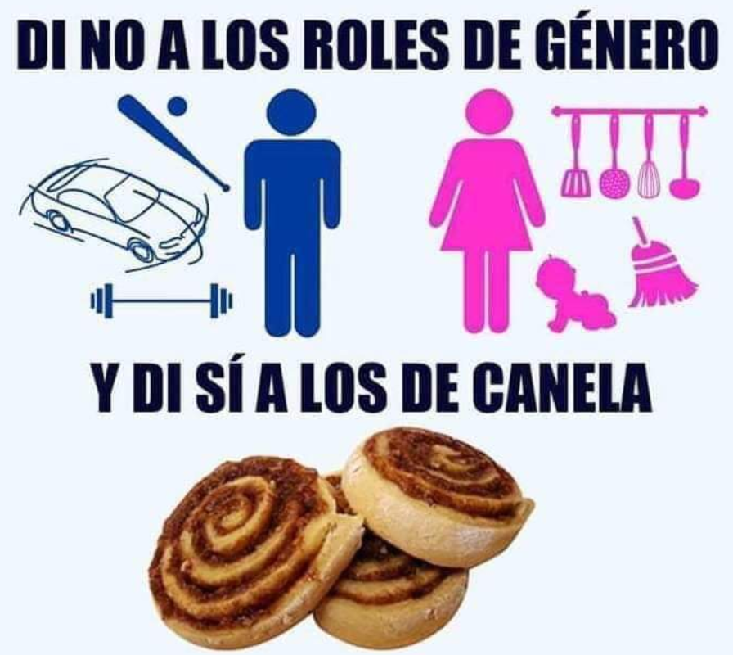
Roles de género
Conjunto de expectativas y normas que la sociedad establece sobre cómo debe ser, sentir y actuar una mujer y un hombre.
A partir de estos se atribuyen posiciones y funciones sociales.

Slide 13
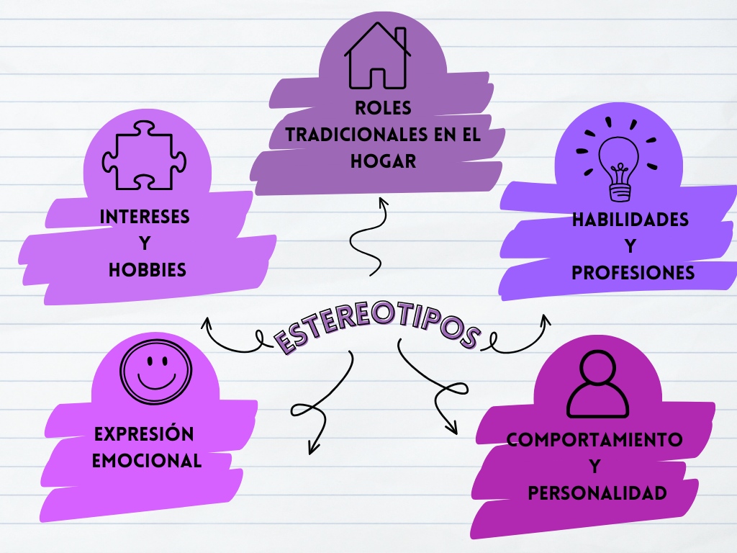
Estereotipos
Percepción generada a partir de ciertas características, cualidades o habilidades, ya sea de manera individual o colectiva.
Los estereotipos de género crean una idea generalizada acerca de las características que las mujeres y los hombres deben o deberían poseer.

Slide 14
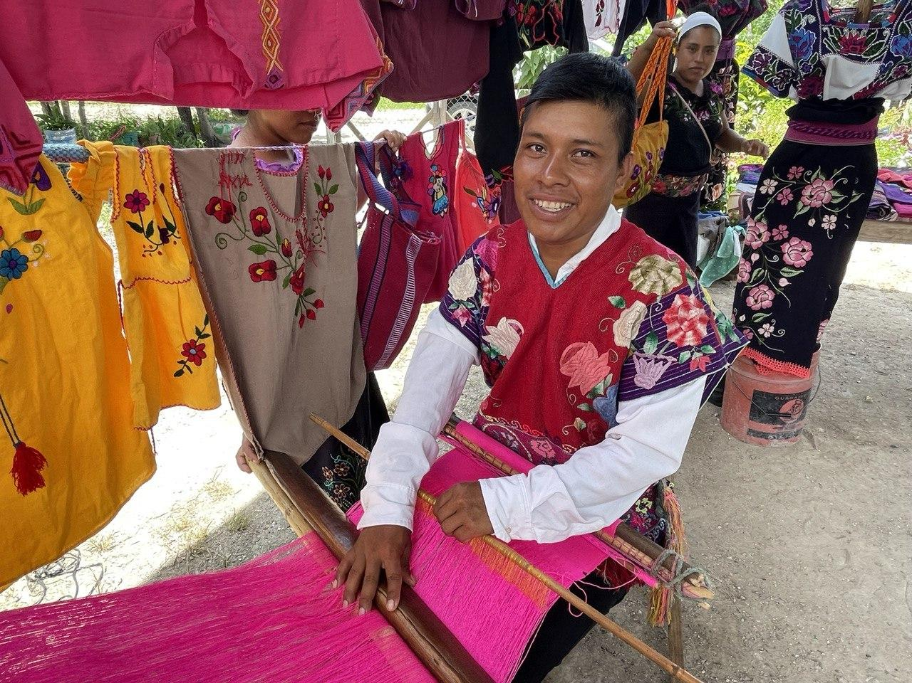
Fuente: https://piedepagina.mx/alan-y-mariano-tejedores-indigenas-que-rompieron-estereotipos-de-genero/
Notes:
https://piedepagina.mx/alan-y-mariano-tejedores-indigenas-que-rompieron-estereotipos-de-genero/

Slide 15
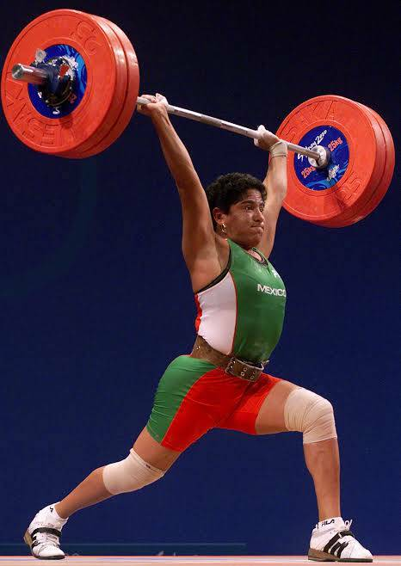
Fuente: https://elpais.com/mexico/2021-08-05/soraya-jimenez-el-primer-oro-olimpico-de-una-deportista-mexicana.html
Notes:
https://elpais.com/mexico/2021-08-05/soraya-jimenez-el-primer-oro-olimpico-de-una-deportista-mexicana.html

Slide 18
Retomando…
El término género no es un sinónimo ni un equivalente de mujer o mujeres: se refiere a un sistema de relaciones sociales que involucra y afecta a mujeres y hombres

Slide 19
Género
Descriptiva
Visibiliza las desigualdades entre mujeres y hombres.
Es la categoría teórica que explica las relaciones entre mujeres y hombres como relaciones de poder asimétricas.
El término género no es un sinónimo ni un equivalente de mujer o mujeres: se refiere a un sistema de relaciones sociales que involucra y afecta a mujeres y hombres (Lamas, 2000).
Política
Contiene una opción política de compromisos con la eliminación de las desigualdades
Analítica
Permite descubrir e interpretar las desigualdades que existen entre hombres y mujeres en una sociedad determinada.
Lamas, M. (2000). Diferencias de sexo, género y diferencia sexual. Cuicuilco, 7(18), 1-25. https://www.redalyc.org/pdf/351/35101807.pdf

Slide 20
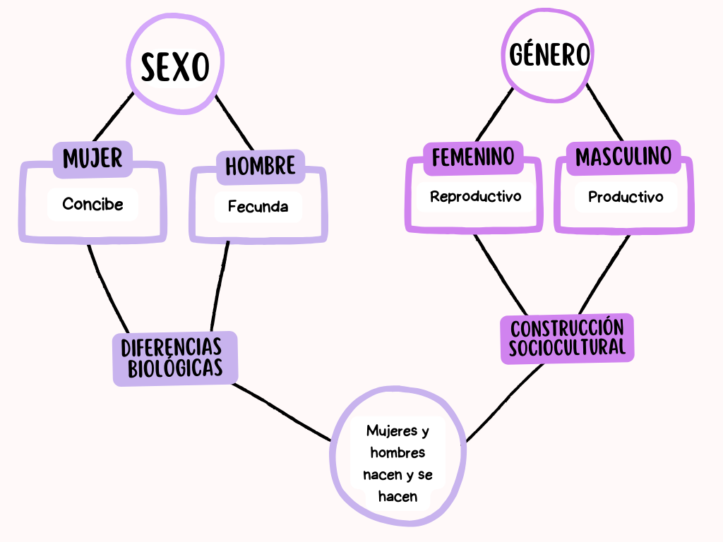
Sistema sexo género
Es el modo en que el sexo y la reproducción humana son convertidas por las relaciones sociales de desigualdad en un sistema de prohibiciones, obligaciones y derechos diferentes para hombres y mujeres.

Slide 22
Perspectiva de género
El enfoque o perspectiva de género es el marco de referencia filosófico, científico y político, desde el cual se conoce e interpreta la realidad, a partir de la consideración de las causas, procesos y efectos de las diferencias de género en los procesos sociales, culturales y personales.
Las gafas violetas https://www.youtube.com/watch?v=E52SFoEDBGQ

Slide 23
Género
Descriptiva
Visibiliza las desigualdades entre mujeres y hombres.
Es la categoría teórica que explica las relaciones entre mujeres y hombres como relaciones de poder asimétricas.
El término género no es un sinónimo ni un equivalente de mujer o mujeres: se refiere a un sistema de relaciones sociales que involucra y afecta a mujeres y hombres (Lamas, 2000).
Política
Contiene una opción política de compromisos con la eliminación de las desigualdades
Analítica
Permite descubrir e interpretar las desigualdades que existen entre hombres y mujeres en una sociedad determinada.
Lamas, M. (2000). Diferencias de sexo, género y diferencia sexual. Cuicuilco, 7(18), 1-25. https://www.redalyc.org/pdf/351/35101807.pdf

Slide 24
Derechos humanos e Igualdad
Derechos humanos
Toda persona, por el solo hecho de serlo, posee una serie de derechos.
Se requiere de prerrogativas indivisibles para una vida digna.
Base de los derechos humanos: equivalencia humana = igualdad
“Mujeres y Hombres somos humanamente equivalentes”
Igualdad
La igualdad, como la desigualdad entre los seres humanos y particularmente entre los géneros, es una construcción social.
Su significado y contenidos han variado históricamente.
Es un término que admite varios abordajes sin que ello interfiera en su comprensión y significado.
Derechos humanos
Igualdad entre mujeres y hombres
Equivalencia humana

Slide 25
Igualdad: abordajes
Principio
Igualdad
Concepto
Derecho
Notes:
Un principio es un enunciado que encierra un valor fundamental, cuyo espíritu es, en el fondo normativo u orientador y no coercitivo y que como cualquier principio, constituye una referencia para definir el comportamiento. Hablamos del “principio de igualdad” para referirnos a la igualdad como un enunciado normativo de carácter general, como todos los principios, que tiene un carácter referencial.
Como principio, la igualdad puede tener una dimensión jurídica o política e incluso ética. La idea de la igualdad como principio remite a una referencia de carácter más general y superior.
Concepto: se refiere al significado y alcance de su aplicación analítica.

Slide 26
Las igualdades
Igualdad de derecho
Igualdad de jure
Igualdad de facto
Igualdad sustantiva
Igualdad de resultados
Igualdad sustantiva
Igualdad de oportunidades
Igualdad de acceso
Igualdad de trato

Slide 27
Igualdad
Igualdad
Igualdad de derecho, formal, de jure
Equidad
Igualdad de hecho o de facto
Igualdad de trato
Igualdad de oportunidades
Igualdad sustantiva
Acceso
Trayecto
Resultados

Slide 28
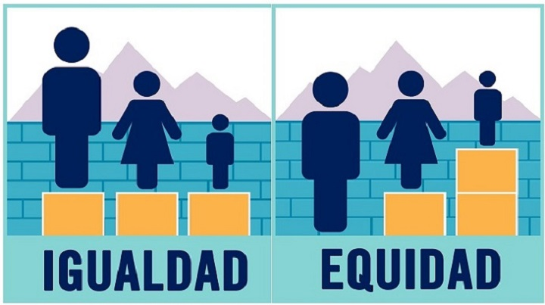
Igualdad formal/equidad

Slide 29
Diferentes pero iguales
Actividad:
Escojan a su pareja (la que tienen junto)
Durante 3 minutos dialoguen y digan en qué son qué son diferentes ( “¿De qué color es el pelo y los ojos de cada uno?”, “¿Cuántas orejas tienen?”, “¿Usan espejuelos?”, “¿Cuál es el color preferido de cada uno?”)
Preguntense si esas diferencias deberían ser obstáculos para acceder a sus derechos (trabajar, estudiar, votar, etc.)
Un par de parejas expondrá al grupo lo que dialogaron

Slide 30
Igualdad de jure y de facto
La igualdad de jure supone una titularidad de derechos que opera legítimamente al margen de las diferencias y diversidades que puedan ser socio culturalmente significativas.
Como la existencia del derecho no supone automáticamente su ejercicio, la igualdad de hecho o de facto es la efectuación real de los derechos consagrados como iguales para todas y todos.
Para poder ejercer efectivamente el derecho requiere que la o el ciudadano posea las condiciones concretas, reales o sustantivas para ejercer esa capacidad.
Los derechos son capacidades refrendadas legalmente por el Estado.
Las personas, en tanto ciudadanas, son titulares del derecho.

Slide 31
IGUALDAD DE GÉNERO
Es un principio constitucional que estipula que hombres y mujeres son iguales ante la ley”, lo que significa que todas las personas, sin distingo alguno, tenemos los mismos derechos y deberes frente al Estado y la sociedad en su conjunto.
Ley de igualdad sustantiva entre mujeres y hombres de la Ciudad de México
Artículo 1.- ... regular, proteger y garantizar el cumplimiento de obligaciones en materia de igualdad sustantiva entre el hombre y la mujer, mediante la eliminación de todas las formas de discriminación contra la mujer en los ámbitos público y privado; así como el establecimiento de acciones afirmativas a favor de las mujeres y de mecanismos que establezcan criterios y orienten a las autoridades competentes de la Ciudad de México en el cumplimiento de esta Ley.
Artículo 6: La igualdad entre mujeres y hombres implica la eliminación de toda forma de discriminación directa e indirecta, motivada por identidad de género y por pertenecer a cualquier sexo, misma que vulnera y transgrede los derechos humanos y sus garantías, ello con el fin de anular o menoscabar la dignidad humana; especialmente, las derivadas de la maternidad, la ocupación de deberes familiares y el estado civil…

Slide 32
PRINCIPIO DE NO DISCRIMINACIÓN
La diferencia sexual no debería implicar un trato desigual y discriminatorio, por ello, existe una estrecha relación entre el principio de igualdad y la no discriminación.
La Convención sobre la Eliminación de todas las formas de discriminación contra la Mujer (CEDAW por sus siglas en inglés), define la discriminación contra la mujer como “toda distinción, exclusión o restricción basada en el sexo que tenga por objeto o resultado [reducir] menoscabar o anular el reconocimiento, goce o ejercicio de los derechos y libertades fundamentales de la mujer” (CEDAW, 1979, art. 1).
El artículo primero Constitucional, párrafo tercero señala que:
Queda prohibida toda discriminación motivada por origen étnico o nacional, el género, la edad, las capacidades diferentes, la condición social, las condiciones de salud, la religión, las opiniones, las preferencias, el estado civil o cualquier otra que atente contra la dignidad humana y tenga por objeto anular o menoscabar los derechos y libertades de las personas.

Slide 33
DISCRIMINACIÓN
Si no existe igualdad formal (de jure), se está frente a una discriminación directa, es decir, esta ocurre “cuando la norma, política o programa explícitamente hace una distinción no justificada; es decir, restringe o excluye el goce o ejercicio de un derecho a una persona sin que exista una razón objetiva que sea necesaria en un Estado democrático y sea proporcional en relación con el alcance del derecho y el beneficio pretendido”.
Cuando no existe igualdad sustantiva (de facto) se está frente a una discriminación indirecta, ocurre “cuando una norma, política pública o programa es aparentemente neutral pero sus consecuencias son particularmente adversas para cierto grupo social; es decir, cuando su vigencia o aplicación provoca un impacto diferenciado, generando distinciones, restricciones o exclusiones no previstas de forma directa por la ley, política pública o programa, en virtud de las diversas posiciones que las personas ocupan en el orden social”. Tomado del Protocolo para fortalecer la igualdad sustantiva y no discriminación en razón de género en el Congreso de la Ciudad de México

Slide 34
Sistema sociocultural
Divisiones: roles y estereotipos de género
Mujeres en el ámbito privado y rol reproductivo
Hombres en el ámbito público y rol productivo
Jerarquización de mujeres y hombres y de las características asociadas y asignadas socialmente
Desigualdades
Sub / sobre representación
Diferencia en el trato y oportunidades
Diferencia en el acceso a derechos
Discriminaciones y violencias
Exclusión, limitación, opresión
Prácticas y comportamientos

Slide 35
Protocolo para fortalecer la igualdad sustantiva y
no discriminación en razón de género en el Congreso de la Ciudad de México
Objetivo general
Institucionalizar la perspectiva de género en la estructura y prácticas institucionales del Congreso de la Ciudad de México, para avanzar en la igualdad sustantiva y la no discriminación en razón de género.
Objetivos específicos
Objetivo específico 1. Promover el principio de igualdad de género en todos los órganos y estructura del Congreso de la Ciudad de México.
Objetivo específico 2. Promover una cultura e infraestructura institucional a favor de la igualdad sustantiva y no discriminación, a través de transversalizar la perspectiva de género en el Congreso de la Ciudad de México.
Objetivo específico 3. Implementar acciones para prevenir y atender la violencia por razón de género.

Slide 36
Protocolo para fortalecer la igualdad sustantiva y
no discriminación en razón de género en el Congreso de la Ciudad de México

Slide 37
Fuente: 212._Oficio_Remisión_MD_Acdo_045ProtocoloIgualdad.pdf

Slide 38
Actividad
complementaria

Slide 39
Actividad
complementaria
Video:

Slide 40
Actividad
complementaria
Vídeo: https://www.youtube.com/watch?v=ttI7fzr2-6M https://www.youtube.com/watch?v=9mc2ACfaMwI https://www.youtube.com/watch?v=DLdfBwOYJGQ

Slide 41
Actividad
Desafiar estereotipos de género
Se seleccionarán varios anuncios publicitarios impresos que visibilicen estos estereotipos de género.
Se solicitará analizar ¿qué roles de género ve presentes en las imágenes?
¿Cómo se representan hombres y mujeres en términos de apariencia, comportamiento y roles sociales?
¿Qué mensajes implícitos o explícitos sobre género transmiten estos anuncios?
¿Qué impacto creen que pueden tener estos estereotipos en las personas que los ven?
Posteriormente, se les pedirá pensar en las posibles formas de desafiar y cambiar los roles y estereotipos de género representados en la publicidad y en la sociedad en general.

